Slide 1

Depresja
Objawy depresji młodzieńczej

Slide 2
Depresja jest stanem charakteryzującym się długotrwale obniżonym nastrojem oraz szeregiem innych objawów psychicznych i somatycznych. Depresja rozumiana jako choroba należy do grupy zaburzeń nastroju.
Jej przebieg może być przewlekły, ze stałym nasileniem objawów lub może ona przyjmować postać nawracających epizodów o łagodnym, umiarkowanym lub ciężkim nasileniu, oddzielonych okresami dobrego samopoczucia.
Objawy depresyjne często towarzyszą innym zaburzeniom psychicznym – np. zaburzeniom lękowym (rozpoznaje się wtedy zaburzenia depresyjno-lękowe) lub są reakcją na przykre, traumatyczne wydarzenia (zaburzenia adaptacyjne o obrazie tzw. reakcji depresyjnej).

Slide 3
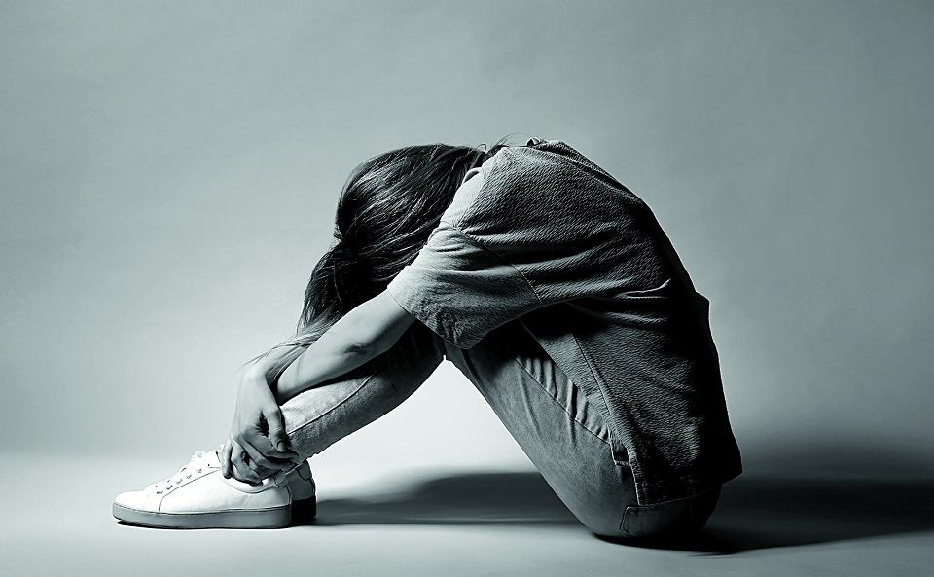

Każda osoba przechodzi depresję na różny sposób. Depresja może spotkać każdą osobę niezależnie od jej wieku. Prezentacja, którą przedstawiamy będzie zawierała ogólne objawy depresji młodzieńczej, której objawy są także podobne do tego w jaki sposób przeżywają ją osoby dorosłe.

Slide 4
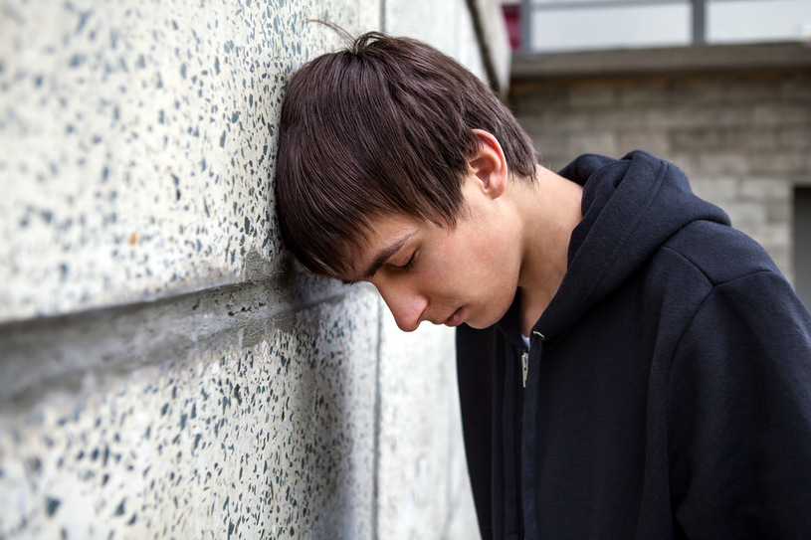
Objawy somatyczne mogą utrudniać diagnozę depresji u nastolatków Okres dojrzewania niesie wiele wyzwań dla młodego człowieka. Do przemian hormonalnych dochodzą tzw. zadania rozwojowe, kiedy określa się cele w życiu, system wartości i przekonań, seksualność, próbują odnaleźć swoje miejsce w świecie.

Slide 5
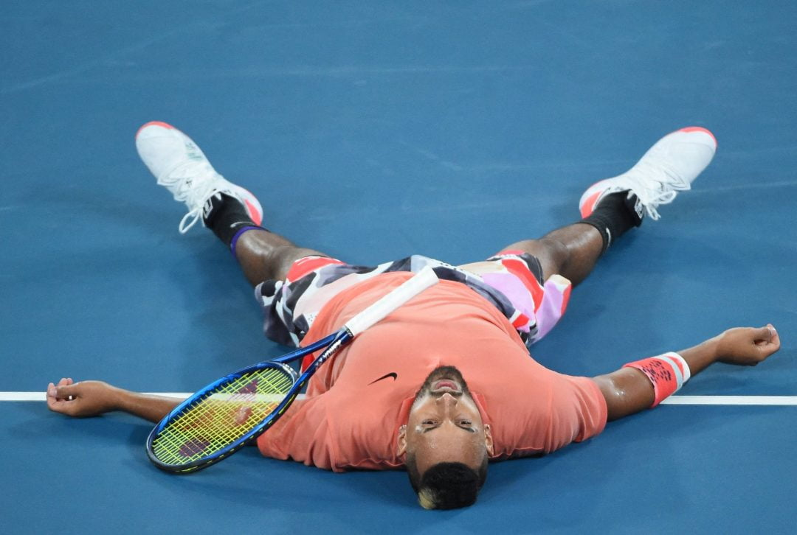

Utrata zainteresowań
Jednym z objawów depresji młodzieńczej jest utracenie zainteresowań, które kiedyś mogły sprawiać jej przyjemność i szczęście. Osoba ta coraz bardziej zmniejsza swoją aktywność.

Slide 6
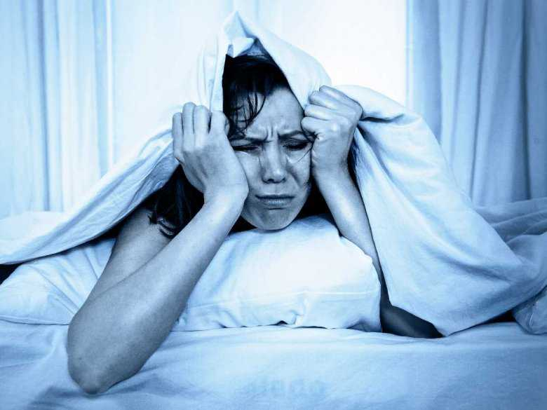
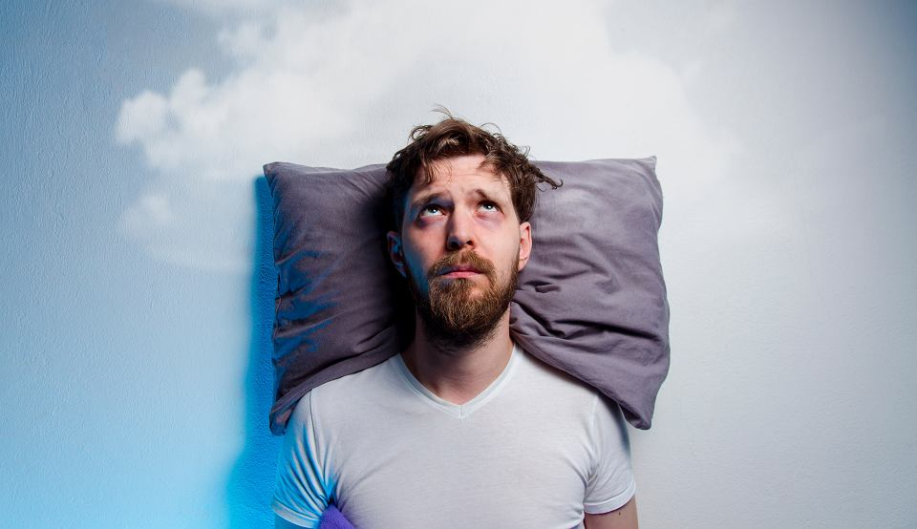
Zaburzenia snu
Zaburzenia snu często towarzyszą osobą z depresją. Problemy z zasypianiem, budzenie się nad ranem, nadmierna senność.

Slide 7


Trudności z koncentracją
Depresja sprawia, że człowiek coraz mniej umie skupić się na podstawowych czynnościach, które kiedyś nie sprawiały mu żadnego problemu. Osoba ma także coraz większy problem z zapamiętywaniem różnych rzeczy. Często skutkuje to problemami z nauką i pogorszeniem wyników w szkole, dziecko może opuszczać zajęcia lekcyjne

Slide 8
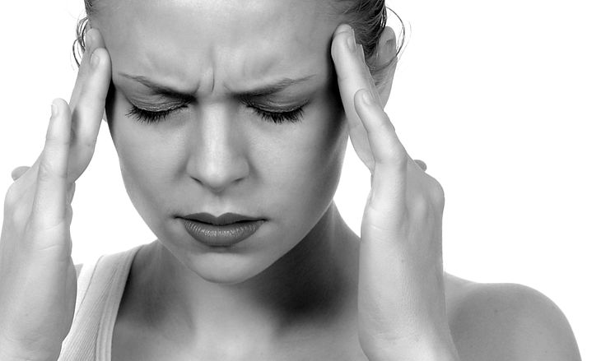
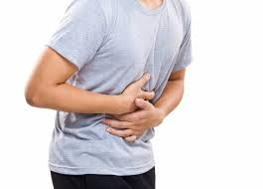


Dolegliwości bólowe
Ból głowy
Ból brzucha
Ból w klatce piersiowej
- Nerwobóle

Slide 9

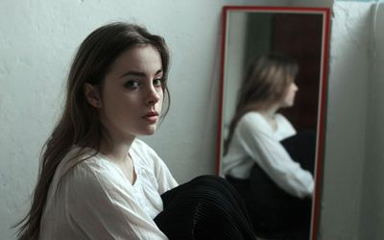
Niska samoocena
Kolejnym z objawów depresji jest także niska samoocena, która często jest problemem nastolatków, którzy próbują odnaleźć się wśród reszty społeczeństwa i swoich rówieśników.

Slide 10

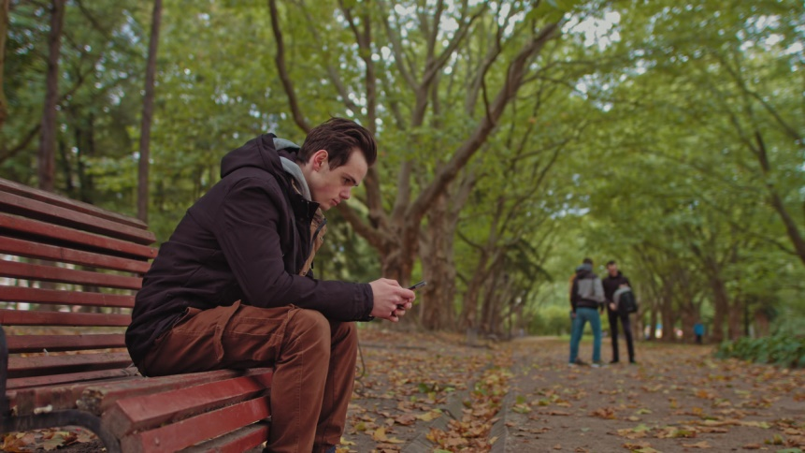
Izolowanie się
Objawem towarzyszącym depresji jest także izolowanie się od rodziny, znajomych i społeczeństwa. Osoba ta czuje się wśród ludzi nieswojo, obco oraz może odczuwać lęk związany z dużymi skupiskami ludzi. Zaczyna coraz bardziej odsuwać od swoich najbliższych, nie rozmawiając z nimi i próbując ukrywać się przed nimi.

Slide 11

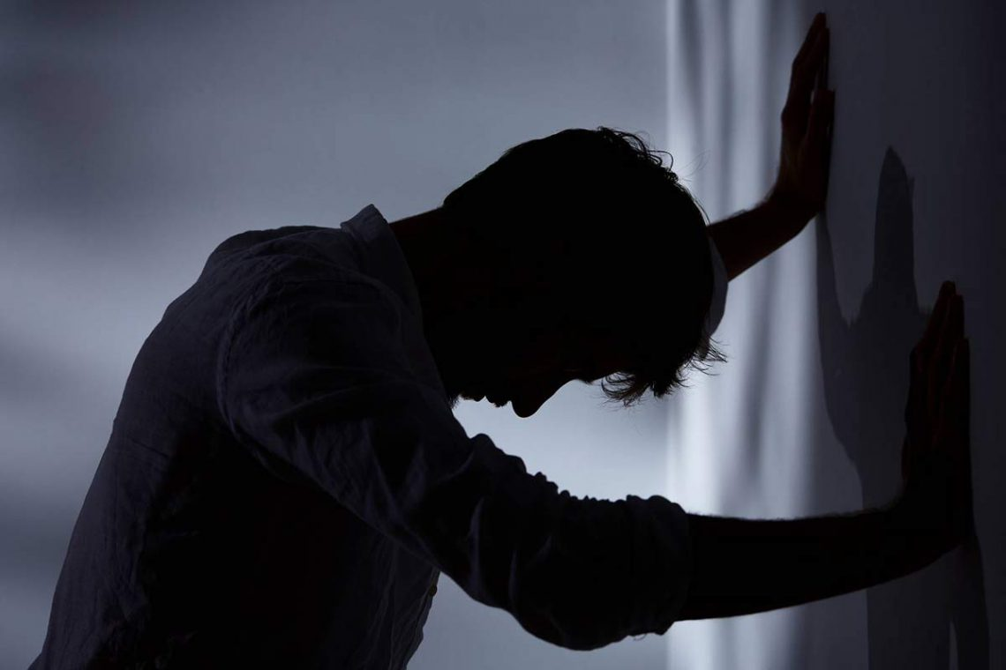
Napięcie wewnętrzne
Osoby z depresją często zmagają się z obniżonym nastrojem i napięciem emocjonalnym. Depresja sprawia, że człowiek staje się bardziej wrażliwy, nerwowy lub w niektórych przypadkach kompletnie obojętny. Osoby cierpiące na depresję bardzo cierpią wewnętrze nawet jeżeli po nich tego nie widać.

Slide 12
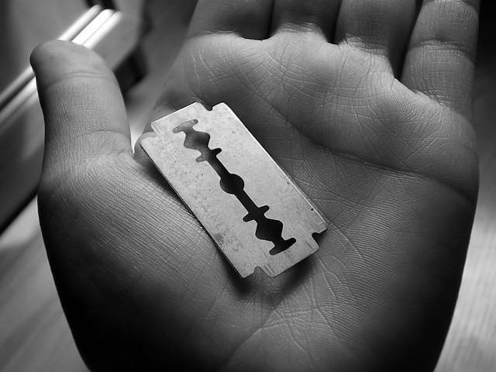

Myśli samobójcze
Myśli samobójcze są jednym z najpoważniejszych objawów depresji, która niezdiagnozowana często jest przyczyną utraty życia przez wiele młodych ludzi. Nastolatkowie nie mogąc sobie poradzić z samym sobą oraz bólem, który przeżywają często zaczynają się także samookaleczać, aby uregulować swoje emocje.
Polska jest na drugim miejscu w Europie pod względem liczby samobójstw dzieci i młodzieży wg raportu Fundacji Dajemy Dzieciom Siłę z ubiegłych lat.

Slide 13
Prezentację przygotowały:
Ewelina Słowińska
Aleksandra Machalica
Asia Ponikiewska
Dominika Piechocka
Julia Sladeczek
Justyna Krzempek
Justyna Sajdok
Magda Prochaska
Martyna Lipka
Zosia Małyjurek

